Slide 1
BY YUSHEN
晶体结构与性质
01
分子晶体与共价晶体
MOLECULAR CRYSTAL AND COVALENT CRYSTAL
授课人：xippt
高中化学选修三
20XX.XX.XX

Slide 2
复习
晶体的分类
离子晶体
分子晶体
晶体
共价晶体
金属晶体
一、分子晶体
1. 概念
只含分子的晶体叫做分子晶体。
注意：
(1)构成晶体的微粒：
(2)微粒间作用：
(3)气化或熔化时破坏的作用力：
分子
范德华力（及氢键）
分子间作用力

Slide 3
2、物理特性：
(1)较低的熔点和沸点，易升华；
注:①分子间作用力越大,熔沸点越高(相对分子质量,分子极性,氢键)
② 分子晶体熔化时一般只破坏分子间作用力,不破坏化学键。
(2)较小的硬度
(3)一般都是绝缘体，熔融状态也不导电。有些在水溶液中可以导电.
(4)溶解性：有相似相溶规律。

Slide 4
3、典型的分子晶体：
(1)所有非金属氢化物：H₂O，H₂S，NH₃， CH₄，HX
(2)部分非金属单质:X₂，O₂，H₂， S₈， P₄， C₆₀
(3)部分非金属氧化物: CO₂， SO₂， NO₂， P₄O₆， P₄O₁₀
(4)几乎所有的酸：H₂SO₄，HNO₃，H₃PO₄
(5)绝大多数有机物的晶体：乙醇，冰醋酸， 蔗糖

Slide 5
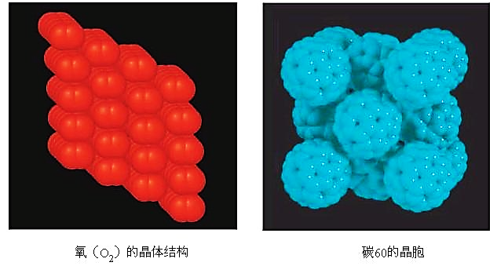
4．结构特征
大多数分子晶体的结构特点：分子的密堆积
（与每个分子距离最近的相同分子共有12个 ）

Slide 6
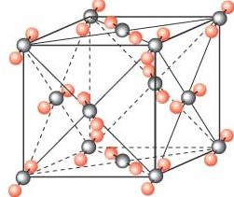
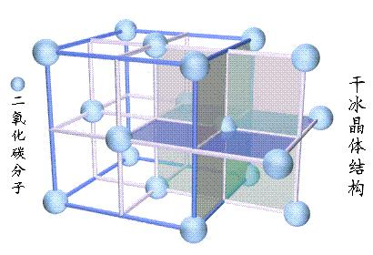
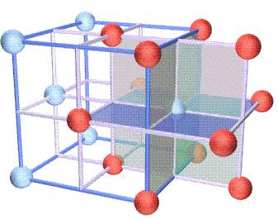
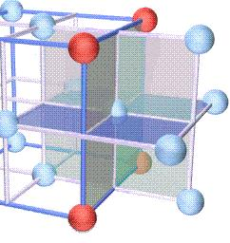
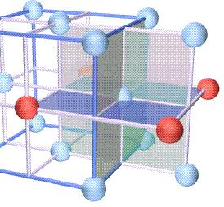
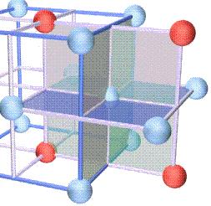
(1) CO2分子的分子密堆积
（与CO₂分子距离最近的CO₂分子共有12个 ）
干冰的晶体结构图

Slide 7
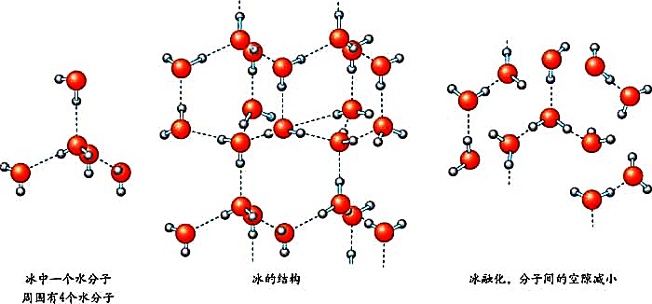
(2)分子非密堆积——分子间作用力主要是氢键（氢键有方向性），如：冰。
氢键具有方向性,使晶体中的空间利率不高,留有相当大的空隙.这种晶体不具有分子密堆积特征。
氢键具有方向性
当冰刚刚融化为液态水时，热运动使冰的结构部分解体，水分子间的空隙减小，密度反而增大，超过4℃时，才由于热运动加剧，分子间距离加大，密度渐渐减小（m＝ρv）。

Slide 8
课堂互动讲练
分子晶体与原子晶体的比较
晶体类型 | 分子晶体 | 原子晶体
定义 | 分子间通过分子间作用力结合形成的晶体 | 相邻原子间以共价键结合而形成的具有空间立体网状结构的晶体
组成微粒 | 分子 | 原子

Slide 9
课堂互动讲练
晶体类型 | 分子晶体 | 原子晶体
物质类别 | 多数的非金属单质和共价化合物 | 金刚石、晶体硅、碳化硅、二氧化硅等少数非金属单质及共价化合物
微粒间 的作用力 | 分子间作用力(氢键、范德华力) | 共价键(极性键、非极性键)
熔化时需克 服的作用力 | 较弱的分子间作用力 | 很强的共价键

Slide 10
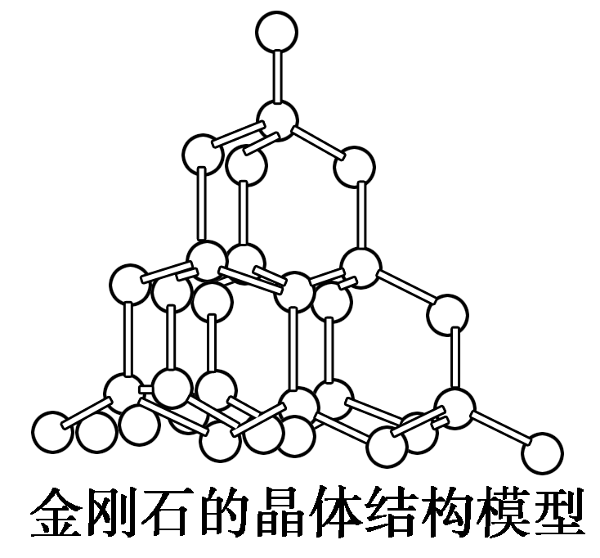
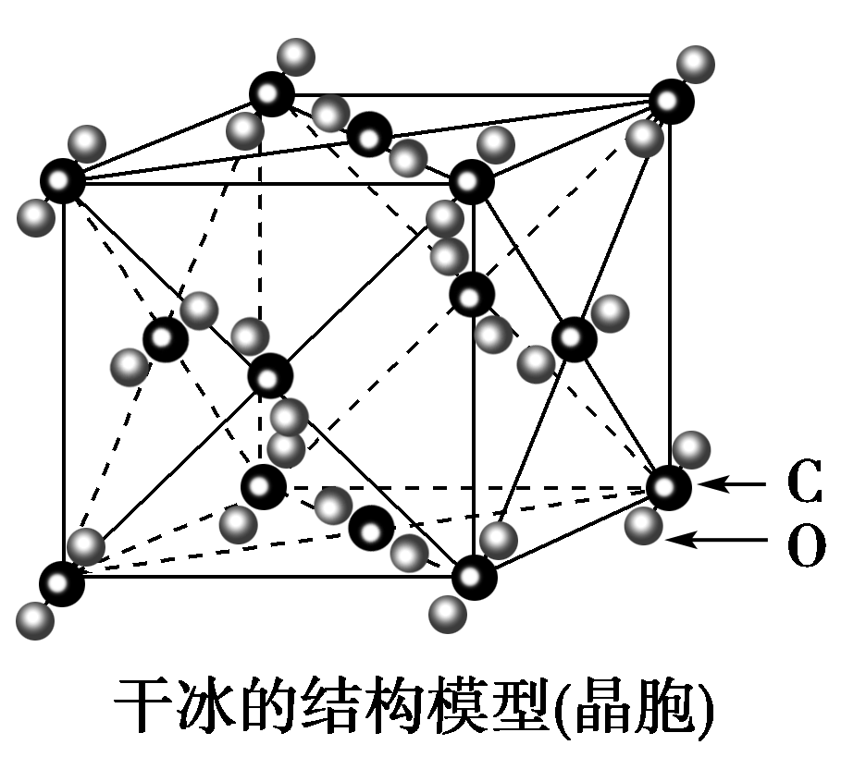
课堂互动讲练
晶体类型 | 分子晶体 | 原子晶体
典型例子 | (1)干冰 ①每个晶胞中有4个CO₂分子，12个原子。 ②每个CO₂分子周围等距离紧邻的CO₂分子有12个。 | (1)金刚石 ①在晶体中每个碳原子以4个共价键对称地与相邻的4个碳原子相结合，形成正四面体结构。②晶体中C—C—C夹角为109°28′，碳原子采取了sp³杂化。 ③最小环上有6个碳原子。 ④晶体中C原子个数与C—C键数之比为 1∶(4× )＝1∶2。

Slide 11
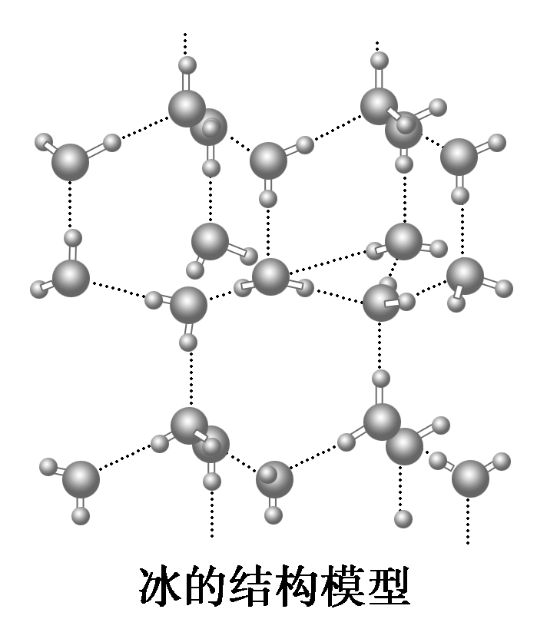
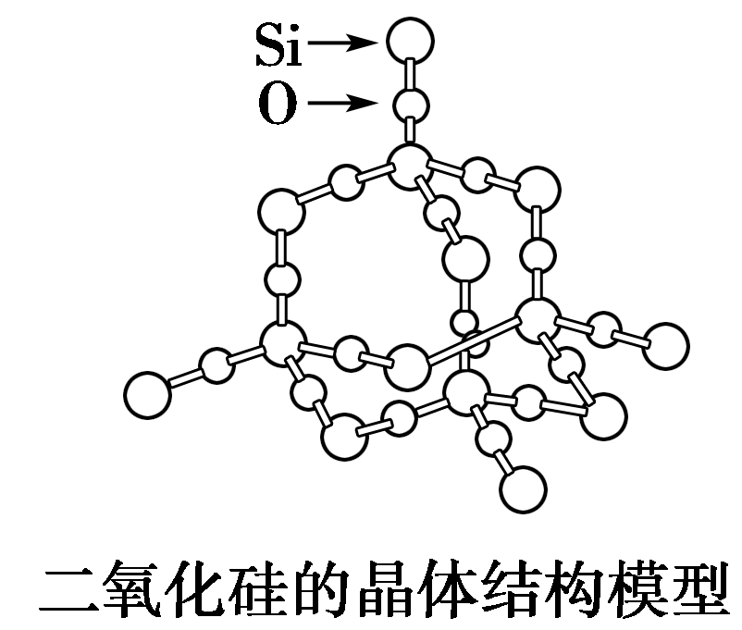
课堂互动讲练
晶体类型 | 分子晶体 | 原子晶体
典型例子 | (2)冰 ①水分子之间的作用力有范德华力，但主要作用力是氢键。 ②由于氢键的存在迫使在四面体中心的每个水分子与四面体顶点的4个相邻的水分子相互吸引。 | (2)二氧化硅 ①在晶体中每个硅原子和4个氧原子形成4个共价键；每个氧原子与2个硅原子相结合。故SiO₂晶体中硅原子与氧原子按1∶2的比例组成。 ②最小环上有12个原子。

Slide 12
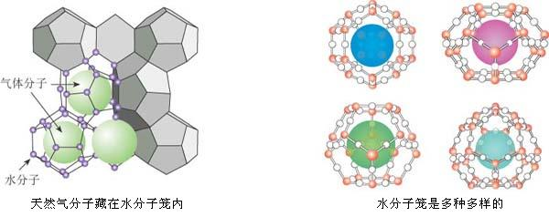
科学视野
天然气水合物——一种潜在的能源

Slide 13
小结
1. 分子晶体：由分子构成。相邻分子靠分子间作用力相互吸引。
2. 分子晶体特点：低熔沸点、升华、硬度很小等。
3. 常见分子晶体分类：(1)所有非金属氢化物 (2)部分非金属单质 (3)部分非金属氧化物(4)几乎所有的酸(而碱和盐则是离子晶体 ) (5)绝大多数有机物的晶体。
4.分子晶体结构特征
(１)只有范德华力，无分子间氢键－分子密堆积（每个分子周围有12个紧邻的分子，如：C₆₀、干冰 、I₂、O₂)
(２)有分子间氢键－不具有分子密堆积特征
（如：HF 、冰、NH₃ ）

Slide 14
练习
1．共价键、离子键和范德华力是构成物质粒子间的不同作用方式，下列物质中，只含有上述一种作用的是 ( )
A.干冰 B.氯化钠 C.氢氧化钠 D.碘
B
B
2.下列有关分子晶体熔点的高低叙述中，正确的是（ ）
A、Cl₂>I₂ B、SiCl₄>CCl₄
C、NH₃<PH₃ D、C(CH₃)₄>CH₃(CH₂)₂CH₃

Slide 15
练习
3、支持固态氨是分子晶体的事实是( )
A.氮原子不能形成阳离子
B.铵离子不能单独存在
C.常温下，氨是气态物质
D.氨极易溶于水
C
BC
4.下列性质适合于分子晶体的是 ( )
A.熔点1 070℃，易溶于水，水溶液导电
B.熔点10.31 ℃，液态不导电、水溶液能导电
C.能溶于CS₂、熔点112.8 ℃，沸点444.6℃
D.熔点97.81℃，质软、导电、密度0.97 g／cm³

Slide 16
BY YUSHEN
晶体结构与性质
01
谢谢各位同学倾听
THANK YOU FOR LISTENING
授课人：xippt
高中化学选修三
20XX.XX.XX

Slide 17
版权声明
感谢您下载xippt平台上提供的PPT作品，为了您和xippt以及原创作者的利益，请勿复制、传播、销售，否则将承担法律责任！xippt将对作品进行维权，按照传播下载次数进行十倍的索取赔偿！
1. 在xippt出售的PPT模板是免版税类(RF:
Royalty-Free)正版受《中国人民共和国著作法》和《世界版权公约》的保护，作品的所有权、版权和著作权归xippt所有,您下载的是PPT模板素材的使用权。
2. 不得将xippt的PPT模板、PPT素材，本身用于再出售,或者出租、出借、转让、分销、发布或者作为礼物供他人使用，不得转授权、出卖、转让本协议或者本协议中的权利。

